Slide 1

第十三章 生命中的基础有机化学物质
合成高分子化合物
第一节 生命中的基础有机化学物质

Slide 2

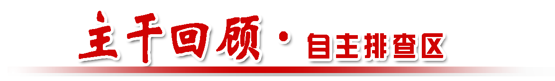

考纲 考情 | 三年26考 高考指数:★★★★★
 | 1.了解糖类的组成和性质,能举例说明糖类在食品加工和生物质能源开发上的应用。 2.了解油脂的组成和主要性质及重要应用。 3.了解氨基酸的组成、结构特点和主要化学性质。了解氨基酸与人体健康的关系。 4.了解蛋白质的组成、结构和性质及重要应用。 5.了解化学科学在生命科学发展中所起的重要作用。

Slide 3
【知识梳理】
一、油脂
1.概念:一分子_____与三分子___________脱水形成的酯。
甘油
高级脂肪酸

Slide 4
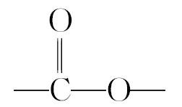
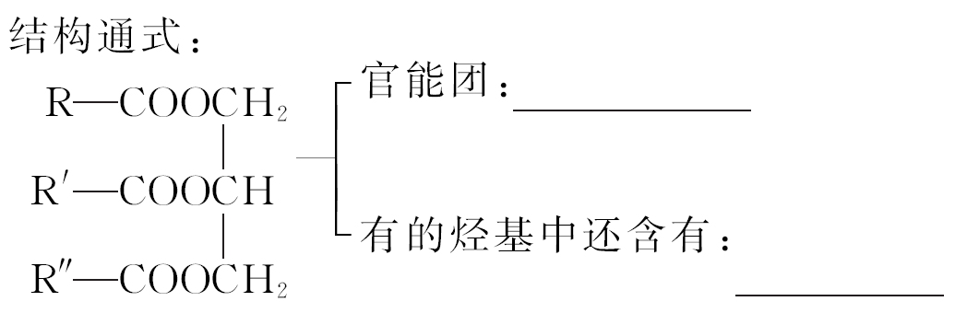
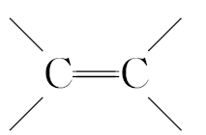
2.结构特点:

Slide 5
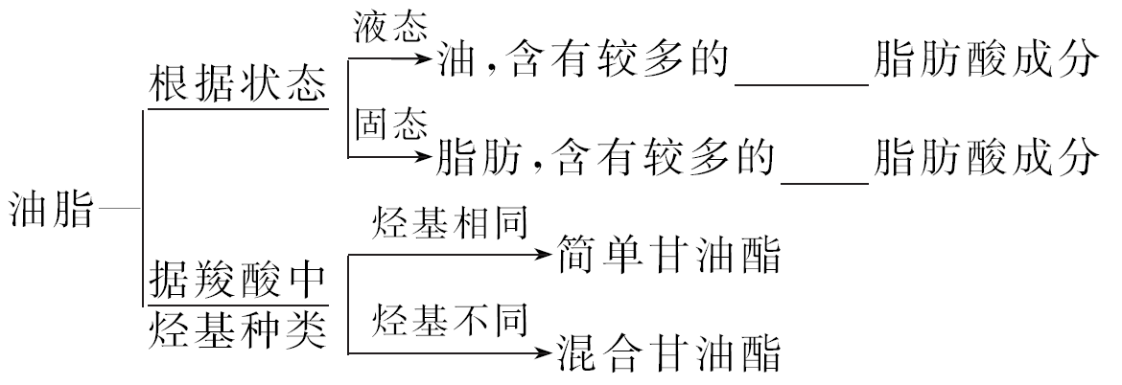
3.分类:
不饱和
饱和

Slide 6
4.物理性质:
性质 | 特 点
密度 | 密度比水小,在0.9～0.95 g·cm⁻³之间
黏度 | 黏度较大,触摸时有明显的油腻感
溶解性 | ___溶于水,___溶于有机溶剂,工业上根据这一性质,常 用有机溶剂来提取植物种子里的油
颜色、状 态、气味 | 纯净的油脂___色、___嗅、___味,但一般油脂因溶有 维生素和色素等而有颜色和气味
熔、沸点 | 天然油脂都是混合物,所以没有固定的熔点、沸点
难
易
无
无
无

Slide 7
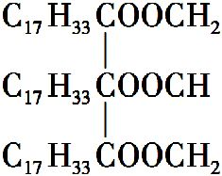
5.化学性质:油脂属于酯类化合物,可发生水解反应,在碱性条件下
的水解反应又称为_____反应。
不饱和高级脂肪酸形成的油脂可与氢气发生加成反应。
请以油酸甘油酯 为例,写出下列反应的化学方程式。
皂化

Slide 8
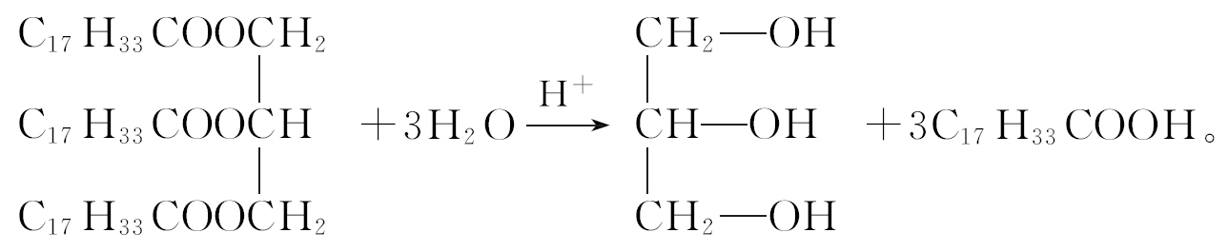
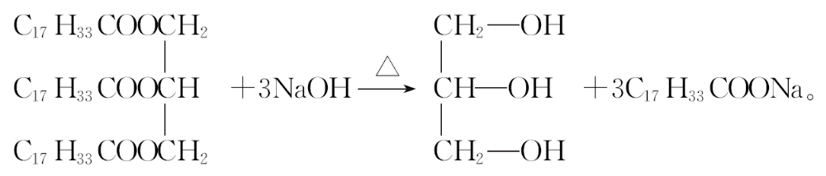
(1)油脂在酸性条件下的水解:
(2)油脂在碱性条件下的水解:

Slide 9
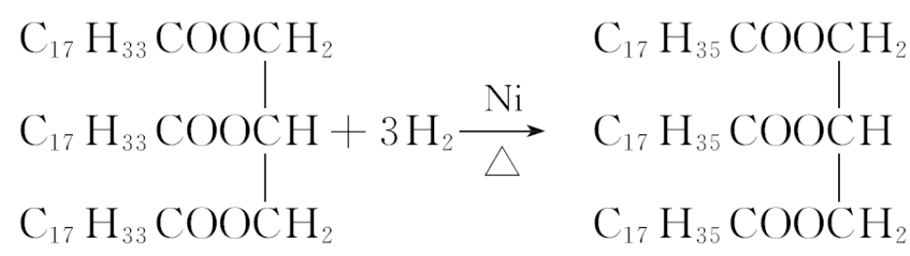
(3)油脂的氢化反应:
__________________________________________________。

Slide 10
6.油脂在生产、生活中的作用:
(1)人类的主要营养物质和主要食物之一。
(2)重要的化工原料。

Slide 11
二、糖类
1.糖的概念与分类:
(1)概念:从分子结构上看,糖类可定义为多羟基醛、多羟基酮和它们的脱水缩合物。

Slide 12
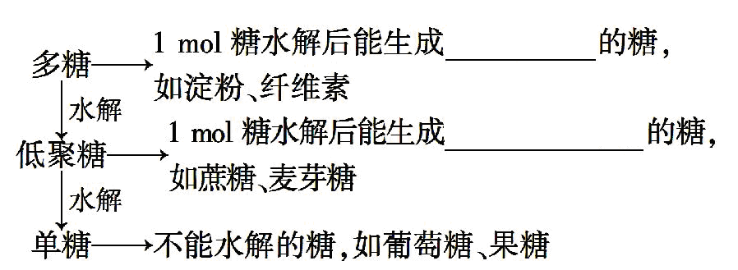
(2)分类(从能否水解及水解后的产物分类)。
多摩尔单糖
2～10mol单糖

Slide 13

2.单糖——葡萄糖与果糖:
(1)组成和分子结构。
 | 分子式 | 结构简式 | 官能团 | 二者 关系
葡萄糖 | ______ | _______________ | —OH、—CHO | 同分 异构体
果糖 | ______ | CH₂OH(CHOH)₃COCH₂OH | 、 —OH
C₆H₁₂O₆
CH₂OH(CHOH)₄CHO
C₆H₁₂O₆

Slide 14
(2)葡萄糖的化学性质。
葡萄糖中含有醛基和羟基两种官能团,具有醛和醇的性质。
①醛基的性质。
醛基可发生氧化反应(可被O₂、酸性KMnO₄溶液、银氨溶液、新制氢氧化铜悬浊液等氧化)和还原反应(可与氢气发生加成反应)。
写出葡萄糖发生下列反应的化学方程式。

Slide 15
CH₂OH(CHOH)₄CHO+2Ag(NH₃)₂OH CH₂OH(CHOH)₄COONH₄+2Ag↓
a.银镜反应:
_______________________________________________________
_________。
b.与新制氢氧化铜悬浊液的反应:
_________________________________________________________
_____。
c.与氢气的反应:
__________________________________________。
△
+3NH₃+H₂O
CH₂OH(CHOH)₄CHO+2Cu(OH)₂+NaOH Cu₂O↓+CH₂OH(CHOH)₄COONa
△
+3H₂O
CH₂OH(CHOH)₄CHO+H₂ CH₂OH(CHOH)₄CH₂OH
催化剂
△

Slide 16

②羟基的性质。
a.酯化反应:能与羧酸发生酯化反应,1 mol葡萄糖与足量乙酸发生酯
化反应,可消耗__mol CH₃COOH。
b.氧化反应:葡萄糖中的羟基在一定条件下也可被氧化,—CH₂OH可被
氧化生成_____, 可被氧化生成酮羰基。
5
醛基

Slide 17
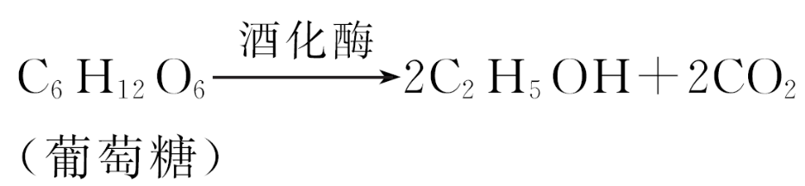
③发酵成醇:化学方程式为
___________________________________。
④燃烧或生理氧化:葡萄糖完全燃烧或生理氧化可生成CO₂和水。
反应方程式为_________________________________。
(3)葡萄糖在生产、生活中的作用。
①重要的营养物质。
②化工原料,广泛应用于制镜业、糖果制造业、医药工业。
C₆H₁₂O₆(葡萄糖)+6O₂ 6CO₂+6H₂O

Slide 18
3.二糖——蔗糖与麦芽糖:
比较项目 |  | 蔗糖 | 麦芽糖
相同 点 | 分子式 | 均为________
 | 性质 | 都能发生_________
不同 点 | 是否含醛基 | _____ | _____
 | 水解产物 | _____________ | _______
相互关系 |  | 互为同分异构体
C₁₂H₂₂O₁₁
水解反应
不含
含有
葡萄糖和果糖
葡萄糖

Slide 19
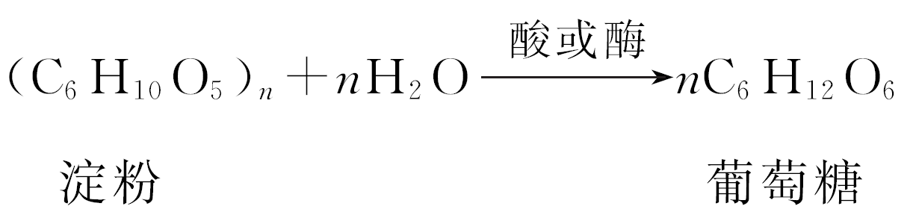
4.多糖——淀粉与纤维素:
(1)相似点。
①都属于高分子化合物,属于多糖,分子式都可表示为_________。
②都能发生_____反应,淀粉水解反应方程式分别为
_________________________________。
③都_____发生银镜反应。
(C₆H₁₀O₅)_{n}
水解
不能

Slide 20
(2)不同点。
①通式中n不同,淀粉和纤维素不是同分异构体;
②淀粉遇碘呈现特殊的蓝色。
(3)淀粉与纤维素在生产、生活中的作用。
①淀粉在人体中水解为葡萄糖供机体利用,淀粉还是重要的食品工业原料和药片中的赋形剂。
②纤维素大量用于纺织业,纤维素酯化后的产物广泛用于制造塑料、油漆等。

Slide 21
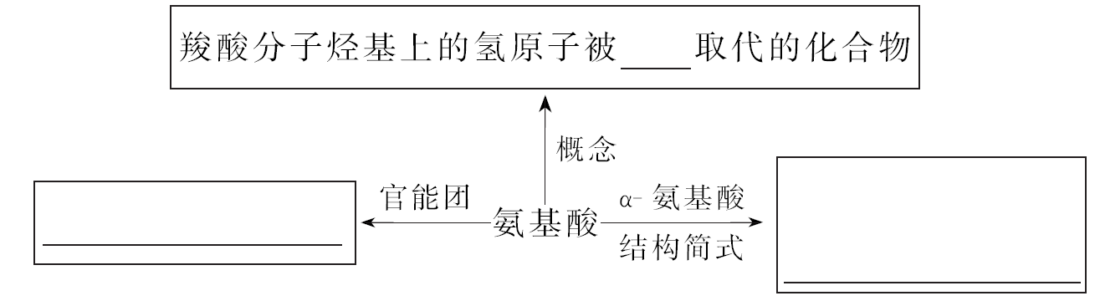
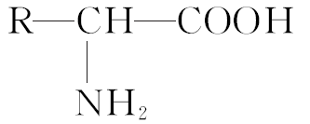
三、氨基酸、蛋白质
1.氨基酸:
(1)概念、组成与结构。
氨基
—COOH和—NH₂

Slide 22
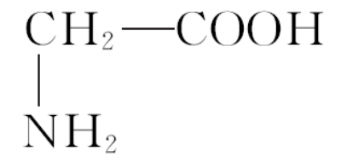
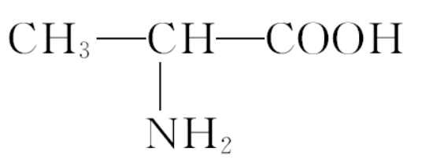
(2)几种重要的α-氨基酸。
名 称 | 结构简式
甘氨酸 | ______________
丙氨酸 | _____________________

Slide 23
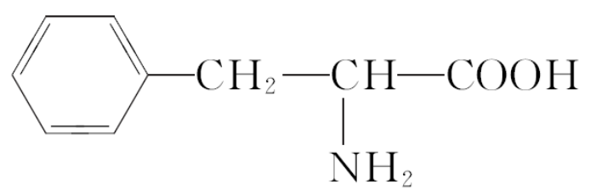
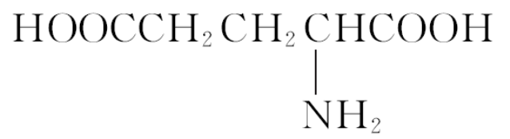
名 称 | 结构简式
苯丙氨酸 | __________________________
谷氨酸 | __________________________
多种氨基酸分子间脱水以肽键相互结合,可形成蛋白质。

Slide 24
2.蛋白质的结构与性质:
(1)蛋白质的组成与结构。
①蛋白质含有___________、S等元素。
②蛋白质是由_______通过_____(填“缩聚”或“加聚”)反应
产生的,蛋白质属于高分子化合物。
C、H、O、N
氨基酸
缩聚

Slide 25
(2)蛋白质的性质。
①水解:在酸、碱或酶的作用下最终水解生成_______。
②两性:蛋白质中含有羧基和氨基,既有酸性又有碱性。
③盐析:向蛋白质溶液中加入某些浓的无机盐[如________________
等]溶液后,可以使蛋白质的溶解度降低而从溶液中析出,为_____
过程,可用于分离和提纯蛋白质。
氨基酸
(NH₄)₂SO₄、Na₂SO₄
可逆

Slide 26
加热、强酸、强碱、重金属盐
④变性:___________________________、紫外线、X射线、一些有机
物(甲醛、酒精、苯甲酸等)会使蛋白质变性,属于_______过程。
⑤颜色反应:含有_____的蛋白质遇浓硝酸变___色,该性质可用于蛋
白质的检验。
⑥蛋白质灼烧有烧焦羽毛的气味。
不可逆
苯基
黄

Slide 27
3.酶:
(1)酶是一种蛋白质,易变性。
(2)酶是一种生物催化剂,酶催化作用有以下特点。
①条件温和,不需加热;
②具有高度的专一性;
③具有高效催化作用。

Slide 28
【微点拨】
(1)蛋白质为天然有机高分子化合物,含有C、H、O、N、S等元素,因此燃烧产物不只是CO₂和H₂O。
(2)一些浓的无机盐溶液(如硫酸铵、硫酸钠、氯化钠)可使蛋白质盐析;重金属盐可使蛋白质变性。盐析为可逆过程,变性为不可逆过程。

Slide 29
【小题快练】
1.【思考辨析】
(1)(2014·广东高考)做衣服的棉和麻均与淀粉互为同分异构体。
( )
【分析】棉和麻属于纤维素,与淀粉的化学式(C₆H₁₀O₅)_{n}形式上相同,
但n值不同,不是同分异构体。
×

Slide 30
(2)(2014·广东高考)磨豆浆的大豆富含蛋白质,豆浆煮沸后蛋白质
变成了氨基酸。 ( )
【分析】豆浆属于蛋白质,加热后蛋白质变性,但不能水解为氨基酸。
(3)(2014·北京高考)油脂在酸性或碱性条件下均能发生水解反应,
且产物相同。 ( )
【分析】酯酸性水解产物为羧酸和醇,碱性水解产物为盐和醇,产物
不同。
×
×

Slide 31
×
(4)糖类和蛋白质均为高分子化合物,均可发生水解反应。 ( )
【分析】糖类中的二糖(如蔗糖和麦芽糖)、单糖(如葡萄糖和果糖)
均不是高分子化合物,单糖不能发生水解反应。
(5)鸡蛋清溶液中滴加硫酸铜溶液产生沉淀,把沉淀加入水中,可重新
溶解。 ( )
【分析】硫酸铜为重金属盐,使蛋白质变性,变性后的蛋白质不能再
溶解在水中。
×

Slide 32
2.【教材研习】
(1)(RJ选修5·P85)能够在酸性溶液中水解生成两种物质,且二者相对分子质量不同的是 ( )
A.甲酸乙酯 B.麦芽糖
C.蔗糖 D.乙酸乙酯

Slide 33
【解析】选D。甲酸乙酯水解生成甲酸和乙醇,二者相对分子质量相同,A错误。麦芽糖水解只得到一种物质葡萄糖,B错误。蔗糖水解生成葡萄糖和果糖,二者相对分子质量相等,C错误。乙酸乙酯水解生成的乙酸和乙醇相对分子质量不同,D正确。

Slide 34
(2)(RJ选修5·P96)下列物质本身不能发生银镜反应,但水解能产生可发生银镜反应物质的是 ( )
A.麦芽糖 B.蔗糖
C.甲酸甲酯 D.溴乙烷
【解析】选B。麦芽糖和甲酸甲酯均可发生银镜反应,分别水解产生的葡萄糖、甲酸也可发生银镜反应,A、C错误。蔗糖不能发生银镜反应,但水解产生的葡萄糖可发生银镜反应,B正确。溴乙烷不能发生银镜反应,水解产物也不能发生银镜反应,D错误。

Slide 35
(3)(LK选修5·P80)下列各组有机物的水溶液,不能用新制氢氧化铜悬浊液鉴别的是 ( )
A.甲酸和乙酸 B.葡萄糖和蔗糖
C.麦芽糖和葡萄糖 D.乙醇和乙酸

Slide 36
【解析】选C。常温下,甲酸和乙酸均可溶解Cu(OH)₂形成蓝色溶液,甲酸与过量Cu(OH)₂加热时可形成红色沉淀,因此A可以鉴别。葡萄糖可与新制Cu(OH)₂加热形成红色沉淀,蔗糖与新制Cu(OH)₂不反应,B可以鉴别。麦芽糖和葡萄糖均可与新制Cu(OH)₂加热形成红色沉淀,C不可以鉴别。常温下,乙酸可与Cu(OH)₂形成蓝色溶液,乙醇不反应,D可以鉴别。

Slide 37
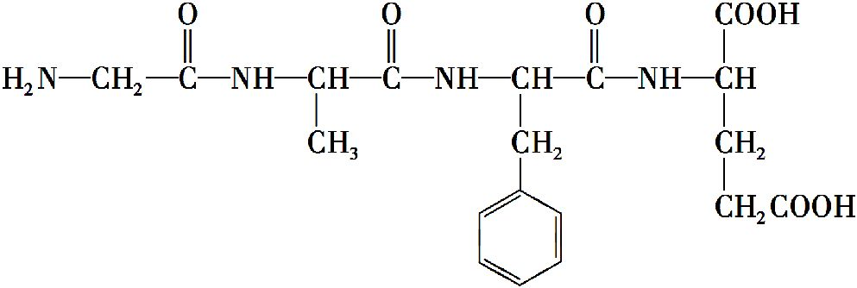
(4)(SJ选修5·P113)我国科学家在研究有机分子簇集和自由基化学研究领域中曾涉及如下一种有机物:

Slide 38
针对该有机物,下列说法不正确的是 ( )
A.该有机物具有两性,既可与酸反应,又可与碱反应
B.该有机物水解可生成四种氨基酸
C.该有机物水解产生的含苯环的氨基酸分子式为C₉H₁₁O₂N
D.该有机物属于蛋白质,溶于水可形成胶体

Slide 39
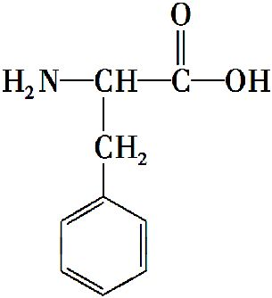
【解析】选D。题中有机物中含有氨基和羧基,因此既可与酸反应,又
可与碱反应,具有两性,A说法正确。有机物水解时,分子中的
—CO—NH—断开,可形成四种氨基酸,其中含苯环的氨基酸为
,分子式为C₉H₁₁O₂N,B、C说法均正确。该有机物不
是高分子化合物,D说法错误。

Slide 40
【速记卡片】
1.3种天然物质的水解产物:
(1)淀粉和纤维素水解产物相同,都是葡萄糖;
(2)油脂水解生成高级脂肪酸和甘油;
(3)蛋白质水解产物为氨基酸。

Slide 41
2.4个检验方法:
(1)葡萄糖检验可用新制Cu(OH)₂悬浊液或银氨溶液;
(2)蛋白质检验可用浓硝酸,也可采用灼烧的方法;
(3)淀粉的检验用碘水;
(4)油脂与矿物油的检验可利用含酚酞的NaOH溶液。

Slide 42
3.7个易错点:
(1)油脂不是高分子化合物;(2)淀粉与纤维素不是同分异构体;(3)蛋白质、淀粉溶液属于胶体;(4)蛋白质、橡胶有天然的也有合成的;
(5)纤维并非纤维素;(6)糖不一定有甜味;(7)植物油属于酯类,矿物油属于烃类。

Slide 43





考点一 糖类、油脂的水解反应及其产物的检验
【自主训练】为了检验酸性条件下淀粉的水解产物,某学生设计了
如下实验方案:
淀粉液 水解液 混合液 红色沉淀

Slide 44
回答下列问题:
(1)试剂1是 ,作用是 。
(2)试剂2是 ,作用是 ;
如果实验过程中没有加入试剂2而直接加入试剂3,能否实现实验目的 ,若不能,其原因是 ,
最简单的改正措施是 。
(3)如何检验第①步实验已基本完成
。

Slide 45
【解析】(1)因淀粉水解需要酸作催化剂,所以试剂1是稀硫酸。
(2)因淀粉水解用稀硫酸作催化剂,检验葡萄糖时溶液要呈碱性,所以试剂2是NaOH溶液,中和作催化剂的硫酸,使检验水解产物的实验得以顺利进行,如果实验过程中没有加入试剂2而直接加入试剂3,因为硫酸能溶解Cu(OH)₂而使实验失败,可以直接向溶液中加入稍过量的NaOH溶液将硫酸中和。
(3)若淀粉未完全水解则还有少量的淀粉存在,可用碘水检验是否有淀粉存在。

Slide 46
答案:(1)稀硫酸 起催化作用
(2)NaOH溶液 中和硫酸 不能 稀硫酸能溶解Cu(OH)₂而使实验失败 直接向溶液中加入稍过量的NaOH溶液
(3)用试管取出少量水解液,加入碘水,若不显蓝色,说明水解反应已基本完成

Slide 47
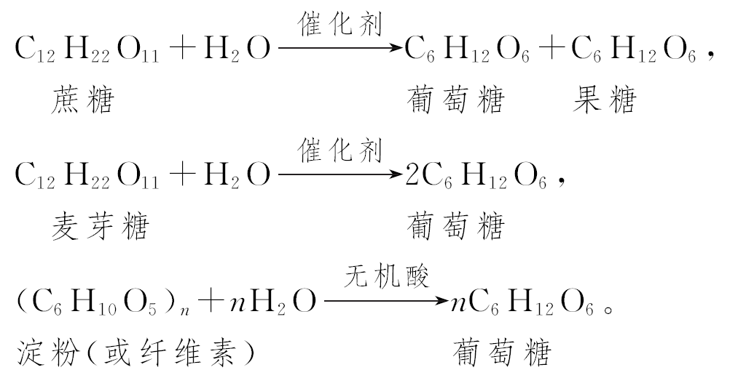
【归纳总结】
1.糖类、油脂的水解反应:
(1)二糖、多糖的水解反应。

Slide 48


(2)油脂的水解反应。
①酸性条件:油脂+水 高级脂肪酸+甘油;
②碱性条件——皂化反应:
油脂+水 高级脂肪酸钠+甘油。

Slide 49
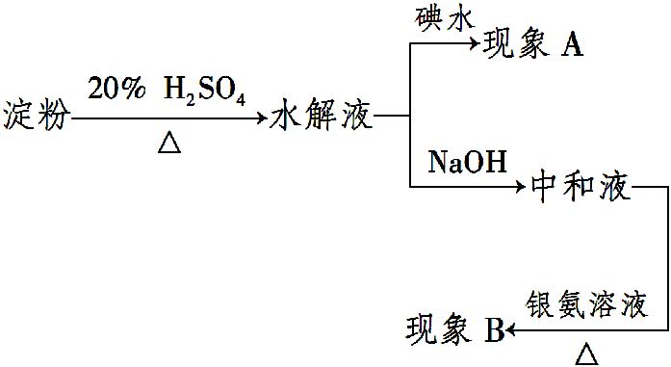
2.淀粉水解产物的检验:
(1)检验淀粉水解及水解程度的实验步骤。

Slide 50
(2)实验现象及结论。
情况 | 现象A | 现象B | 结论
1 | 溶液呈蓝色 | 未产生银镜 | 未水解
2 | 溶液呈蓝色 | 出现银镜 | 部分水解
3 | 溶液不呈蓝色 | 出现银镜 | 完全水解

Slide 51
【针对训练】
(2014·海南高考改编)下列有关物质水解的说法正确的是 ( )
A.蛋白质水解的最终产物是多肽
B.淀粉水解的最终产物是蔗糖
C.纤维素不能水解成葡萄糖
D.油脂水解产物之一是甘油

Slide 52
【解析】选D。蛋白质水解的最终产物为氨基酸,A错误;淀粉水解的最终产物为葡萄糖,B错误;纤维素水解的最终产物为葡萄糖,C错误;油脂不论碱性水解还是酸性水解都可得到甘油,D正确。

Slide 53
【加固训练】1.(2015·广州模拟)生活中处处有化学,下列说法正确的是 ( )
A.青铜、硬铝和碳素钢都是合金
B.葡萄糖和蔗糖互为同分异构体
C.淀粉、蛋白质和花生油都是天然高分子化合物
D.食用植物油在酸性或碱性条件下水解产物相同

Slide 54
【解析】选A。青铜、硬铝、碳素钢分别属于铜合金、铝合金和铁合金,都是合金,A正确;葡萄糖为单糖,分子式为C₆H₁₂O₆,而蔗糖为二糖,分子式为C₁₂H₂₂O₁₁,二者不属于同分异构体,B错;花生油相对分子质量较小,不属于高分子化合物,C错;食用植物油在酸性条件下水解生成高级脂肪酸和甘油,而在碱性条件下水解生成高级脂肪酸的钠盐和甘油,D错。

Slide 55
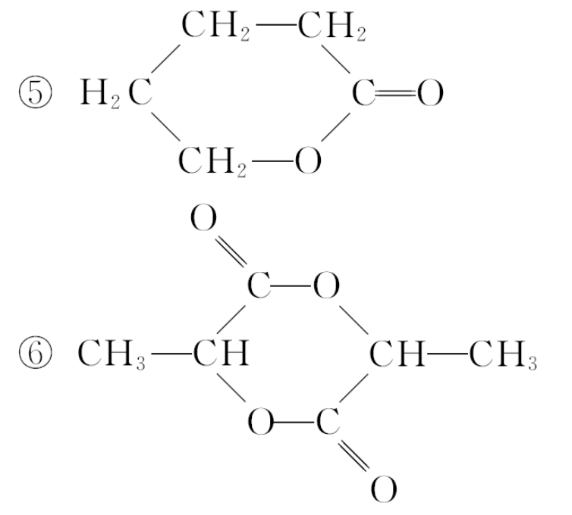
2.若1 mol有机物A在稀硫酸作用下水解生成2 mol B,下列物质中符合题意的物质A可能是 ( )
①蔗糖 ②麦芽糖 ③葡萄糖 ④淀粉

Slide 56
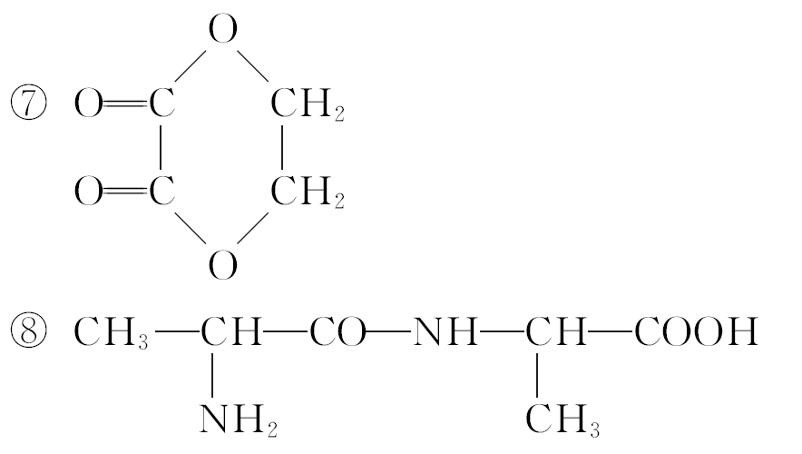
A.①②③ B.④⑤⑧
C.②⑥⑧ D.①⑤⑦

Slide 57
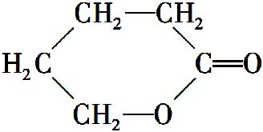
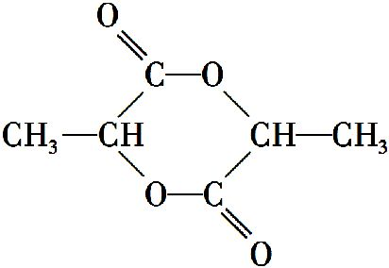
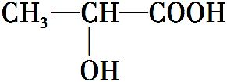
【解析】选C。1 mol蔗糖水解生成1 mol葡萄糖和1 mol果糖,①错
误;1 mol麦芽糖水解可生成2 mol葡萄糖,②正确;葡萄糖不能水解,
③错误;1 mol淀粉水解可生成多摩尔葡萄糖,④错误;1 mol
水解生成1 mol HO—CH₂—CH₂—CH₂—CH₂—COOH,
⑤错误;1 mol 水解生成2 mol ,

Slide 58
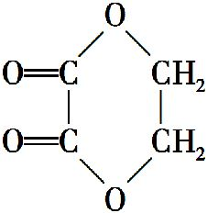
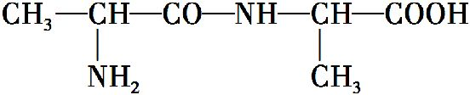
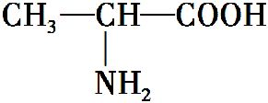
⑥正确;1 mol 水解生成1 mol HOOC—COOH和1 mol
HOCH₂—CH₂OH,⑦错误;1 mol 水解生成
2 mol ,⑧正确。

Slide 59

考点二 氨基酸、肽、蛋白质的重要化学性质
1.氨基酸的化学性质:
(1)两性:氨基酸分子中既含有酸性基团—COOH,又含有碱性基团—NH₂,因此,氨基酸是两性化合物,能与酸、碱反应生成盐。

Slide 60
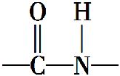
(2)成肽反应。
①两分子氨基酸(可以相同也可以不同),在酸或碱存在下加热,通过
一分子的氨基与另一分子的羧基间脱去一分子水,缩合形成含肽键
( )的化合物。

Slide 61
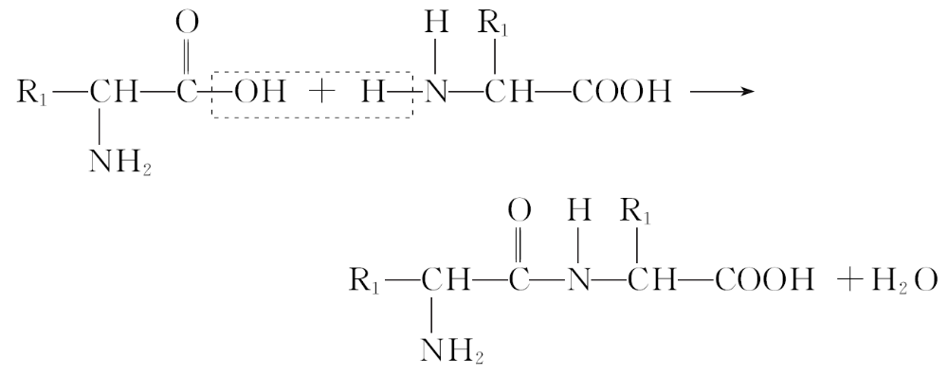
②两种氨基酸的混合物脱水缩合,可形成4种二肽。
设两种氨基酸为1和2,则有1的羧基和1的氨基反应

Slide 62
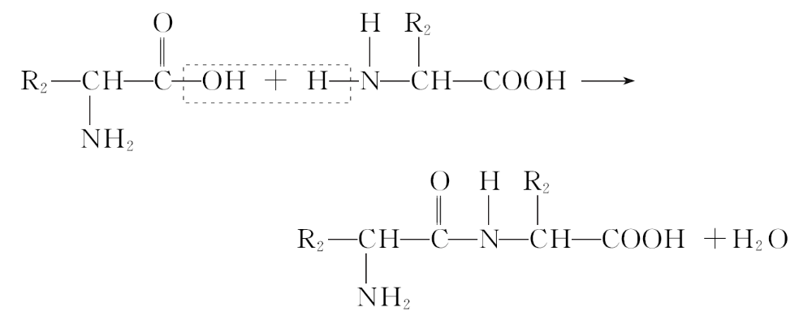
2的羧基和2的氨基反应

Slide 63
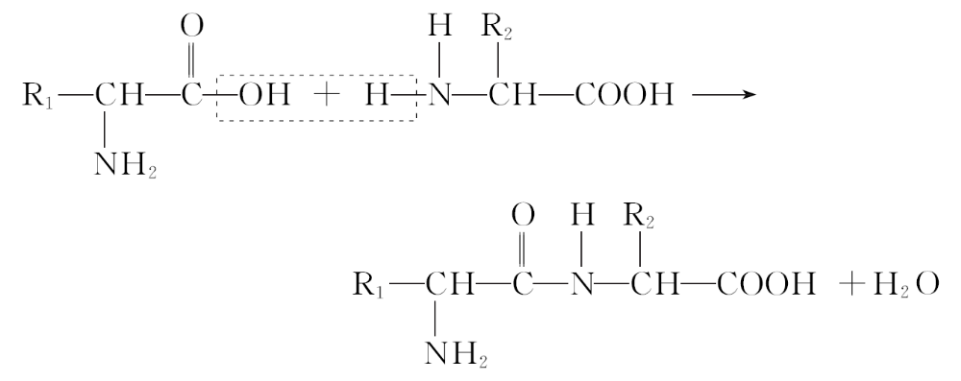
1的羧基和2的氨基反应

Slide 64
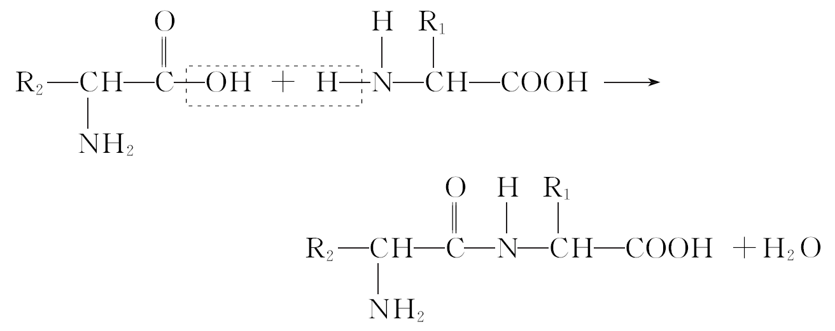
2的羧基和1的氨基反应
因此两种不同的氨基酸缩合可形成4种不同的二肽。

Slide 65
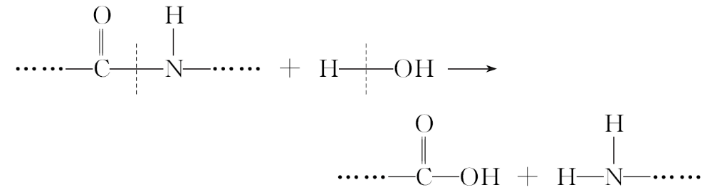
2.肽、蛋白质的水解反应。
肽、蛋白质中含有肽键,在一定条件下可水解

Slide 66
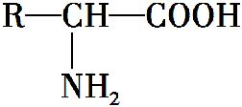
天然蛋白质水解的最终产物都是α-氨基酸,α-氨基酸的结构简式
为 ,不同α-氨基酸只有烃基R不同。

Slide 67
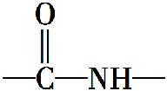
【高考警示】
(1)氨基酸的缩合特点:氨基酸分子之间通过—COOH与—NH₂形成肽键
( )而脱水缩合成多肽,脱下的水分子数与形成的肽键数相
等,也与消耗的氨基数和羧基数相等。
(2)氨基酸缩合形成多肽时,n肽是n分子氨基酸缩合去掉(n-1)分子水
形成的,分子中含有(n-1)个肽键。

Slide 68
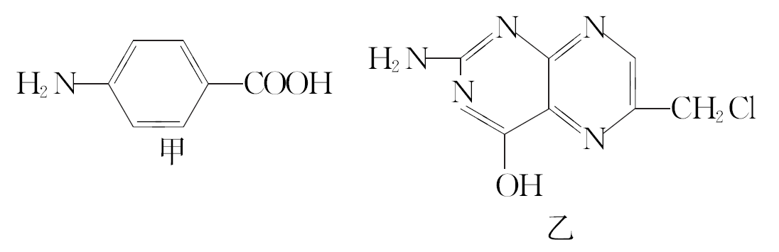
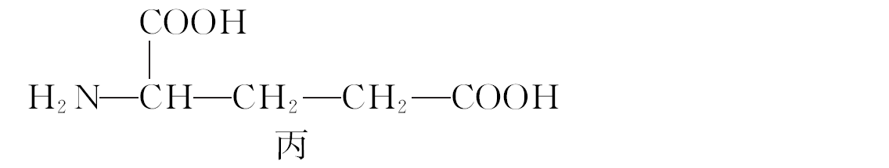
【典题】(2014·福建高考)叶酸是维生素B族之一,可以由下列甲、乙、丙三种物质合成。

Slide 69
(1)甲中显酸性的官能团是 (填名称)。
(2)下列关于乙的说法正确的是 (填序号)。
a.分子中碳原子与氮原子的个数比是7∶5
b.属于芳香族化合物
c.既能与盐酸又能与氢氧化钠溶液反应
d.属于苯酚的同系物

Slide 70

(3)丁是丙的同分异构体,且满足下列两个条件,丁的结构简式为
。
a.含有
b.在稀硫酸中水解有乙酸生成

Slide 71
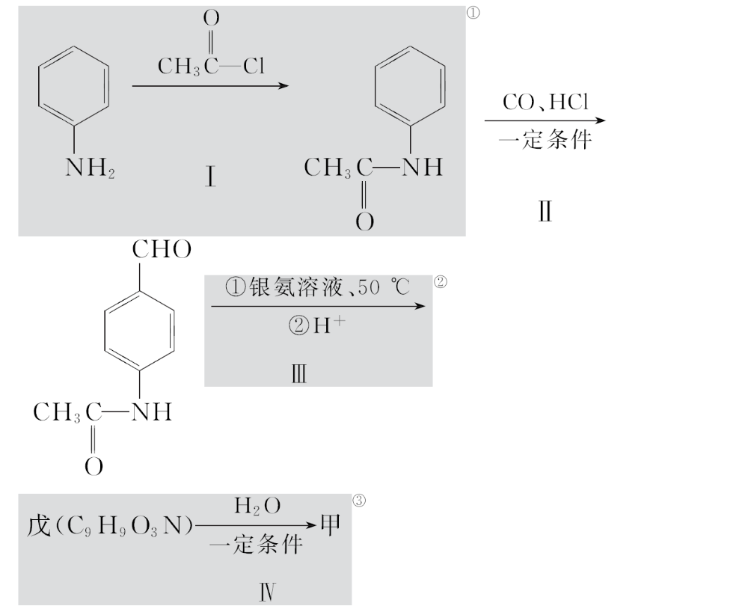
(4)甲可以通过下列路线合成(分离方法和其他产物已经略去):

Slide 72
①步骤Ⅰ的反应类型是 。
②步骤Ⅰ和Ⅳ在合成甲过程中的目的是
。
③步骤Ⅳ反应的化学方程式为
。

Slide 73
【典题剖析】抽丝剥茧 溯本求源
关键信息 | 信息分析与迁移
信息① | 对比步骤Ⅰ反应物和产物的结构和反应条件,可以确定该反应还有HCl产生
信息② | 根据反应条件可以确定步骤Ⅲ中,醛基被氧化生成羧基
信息③ | 根据反应条件,比较戊和甲的分子式,该反应为肽键的水解反应

Slide 74
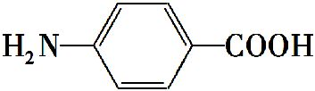
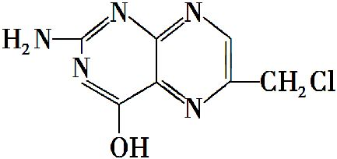
【解析】(1)甲物质( )含有氨基和羧基,显酸性的官
能团为羧基;
(2)乙物质( )环中有氮原子且没有苯环,所以
不属于酚,也不属于芳香族化合物,b、d错误;乙分子结构中氮原子为
5个,碳原子为7个;氨基与盐酸反应,氯原子发生碱性水解,所以a、c
正确;

Slide 75
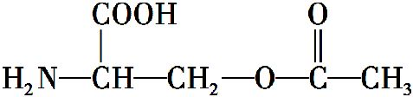
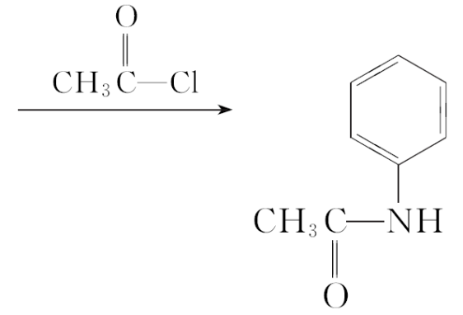
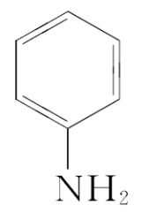
(3)丁物质中含有酯基且为乙酸形成的酯,因此可以确定丁物质的结构
简式为 ;
(4)根据甲的合成路线,反应Ⅰ的转化为
则反应类型为取代反应(氨基中氢原子被取代);步骤Ⅰ和Ⅳ在合成甲
过程中首先把氨基中氢原子取代,然后再还原回来,而中间过程有醛基
的引入和氧化,所以目的是保护氨基;因此步骤Ⅳ反应的化学方程式为

Slide 76
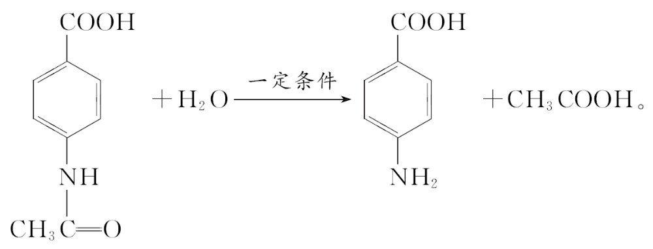

Slide 77
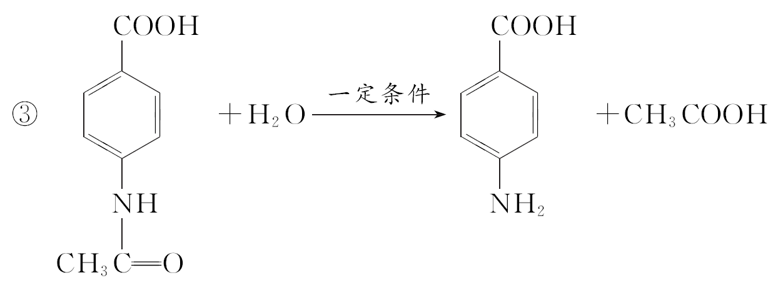
答案:(1)羧基 (2)a、c
(3)
(4)①取代反应
②保护氨基

Slide 78
【方法规律】
(1)氨基酸两性特点:氨基酸中的氨基具有碱性,可与酸反应;氨基酸
中的羧基具有酸性,可与碱反应。
(2)常见的既能与盐酸反应又能与氢氧化钠溶液反应的物质:①铝;
②氧化铝;③氢氧化铝;④弱酸的酸式盐,如碳酸氢钠;⑤弱酸的铵盐,
如碳酸铵;⑥氨基酸、蛋白质。

Slide 79
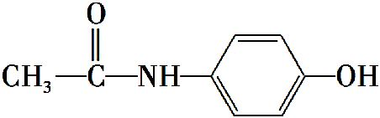
【加固训练】1.速效感冒冲剂的主要成分之一为对乙酰氨基酚,其结
构简式为 ,有关它的叙述不正确的是( )
A.能溶于NaOH溶液
B.在人体内能水解
C.1 mol对乙酰氨基酚与溴水反应时最多消耗4 mol Br₂
D.与对硝基乙苯互为同分异构体

Slide 80
【解析】选C。对乙酰氨基酚含有酚羟基,可与氢氧化钠溶液发生中和反应,生成可溶于水的钠盐,故A正确;分子中含有肽键,可发生水解反应,故B正确;酚羟基的两个邻位能与溴水发生取代反应,则1 mol对乙酰氨基酚与溴水发生取代反应时最多消耗2 mol Br₂,故C错误;对乙酰氨基酚与对硝基乙苯的分子式相同,但结构不同,二者互为同分异构体,故D正确。

Slide 81
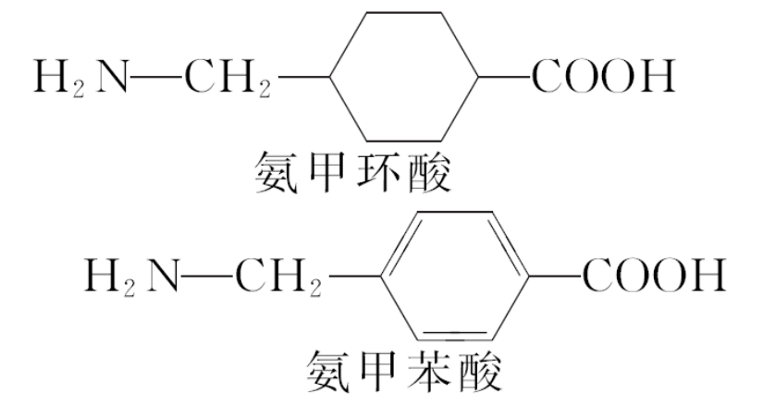
2.(双选)氨甲环酸和氨甲苯酸是临床上常用的止血药,其结构如图所示:

Slide 82
下列说法错误的是 ( )
A.氨甲环酸、氨甲苯酸都既能溶于盐酸,又能溶于NaOH溶液
B.氨甲苯酸属于芳香族α-氨基酸的同分异构体和苯丙氨酸互为同系物
C.氨甲环酸、氨甲苯酸都能发生取代、氧化、加聚等反应
D.氨甲环酸、氨甲苯酸中各有5种不同的氢原子

Slide 83


【解析】选C、D。氨甲环酸和氨甲苯酸都含有氨基和羧基,所以既能
和盐酸反应又能和氢氧化钠反应,故A正确;苯丙氨酸的结构简式为
,氨甲苯酸属于芳香族α-氨基酸的同分异构体
为 ,二者结构相似,组成上相差1个CH₂原子团,所以互
为同系物,故B正确;氨甲环酸和氨甲苯酸都含有氨基和羧基,都能发生
取代、氧化、缩聚反应,但不能发生加聚反应,故C错误;氨甲环酸有
7种不同的氢原子,氨甲苯酸有5种不同的氢原子,故D错误。

Slide 84
资源平台 蛋白质的盐析和变性
【自主训练】下列情况没有发生蛋白质变性的是 ( )
A.用福尔马林浸动物标本
B.用蘸有质量分数为75%的酒精棉花球擦皮肤
C.用紫外线光灯照射病房
D.淀粉和淀粉酶混合后微热

Slide 85
【解析】选D。用福尔马林浸动物标本是因为甲醛可使蛋白质变性,用质量分数为75%的酒精消毒是因为酒精可使细菌蛋白质变性,用紫外线光灯照射病房是因为紫外线可使细菌、病毒蛋白质变性,因此A、B、C均不符合题意。淀粉在淀粉酶作用下微热可发生水解反应,淀粉酶微热不会发生变性,D符合题意。

Slide 86
【归纳总结】
蛋白质盐析和变性的比较
 | 盐 析 | 变 性
概念 | 蛋白质溶液中加浓无机盐溶液,使蛋白质析出 | 蛋白质在某些条件作用下凝聚,丧失生理活性
变化条件 | 浓无机盐溶液 | 受热、紫外线、强酸、强碱、重金属盐、某些有机物等

Slide 87
 | 盐 析 | 变 性
变化实质 | 物理变化 (溶解度降低) | 化学变化
变化过程 | 可逆 | 不可逆
应用 | 分离、提纯蛋白质 | 杀菌、消毒等

Slide 88
【针对训练】
1.下列关于蛋白质的说法不正确的是 ( )
A.蛋白质是天然高分子化合物
B.通常用酒精消毒,其原理是酒精使细菌中的蛋白质变性而失去生理活性
C.浓的Na₂SO₄溶液能使溶液中的蛋白质析出,加水后析出的蛋白质又溶解,但已失去生理活性
D.鉴别织物成分是蚕丝还是“人造丝”可采用灼烧闻气味的方法

Slide 89
【解析】选C。无论何种形式的消毒,其原理都是使细菌中的蛋白质变性而失去生理活性,B正确;盐析不能使蛋白质变性,C错误;蚕丝的主要成分是蛋白质,灼烧有烧焦羽毛的气味,D正确。

Slide 90
2.(2015·蚌埠模拟)下列关于蛋白质的说法中不正确的是 ( )
A.重金属盐能使蛋白质变性,所以误食重金属盐时,可以喝牛奶解毒
B.阿胶的主要成分是蛋白质,蚕丝的主要成分不是纤维素
C.蛋白质溶液中加入饱和硫酸铵溶液,蛋白质析出,虽再加水,也不溶解
D.浓硝酸溅到皮肤上,使皮肤呈现黄色是由于浓硝酸与皮肤发生了颜色反应

Slide 91
【解析】选C。蛋白质溶液中加入饱和硫酸铵溶液,为蛋白质的盐析,析出的蛋白质再加入水,可重新溶解,C说法错误。

Slide 92



Slide 93


